Slide 1

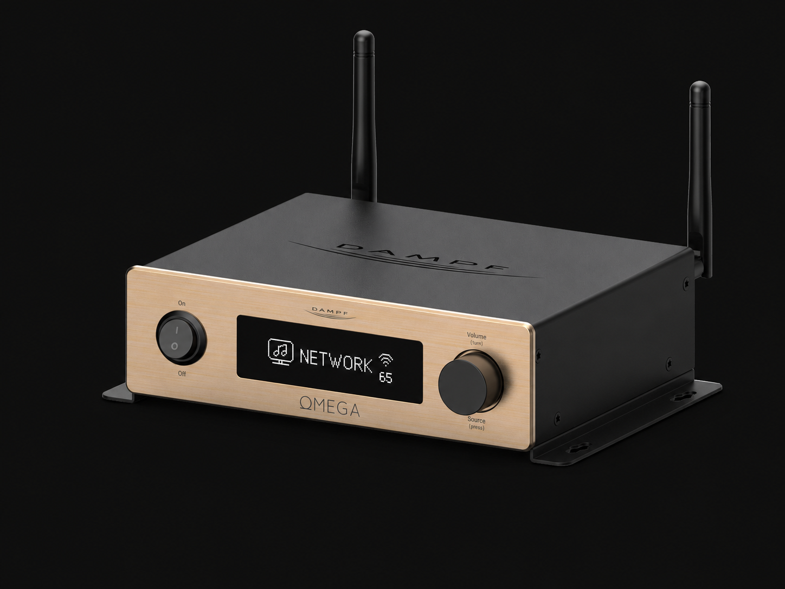

Posicionamiento comercial
Análisis competitivo • Valor para el distribuidor • Aplicaciones • Propuesta de valor
1 producto, 3 modos de instalación
Independiente · Distribuido · Integrado
Preparado para: NID – 07-2026
01
Dampf · OMEGA deck comercial
dampf-hotel.com

Slide 2
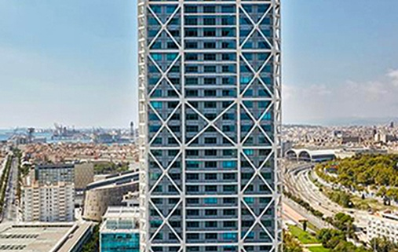
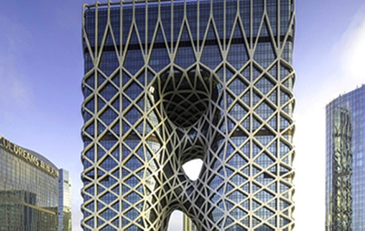
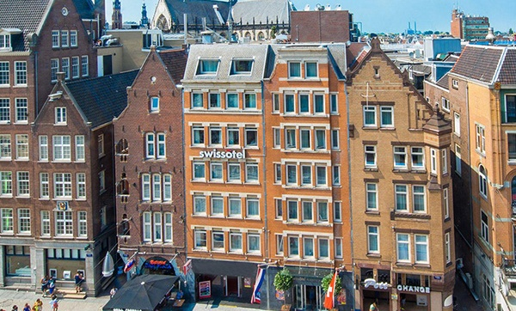
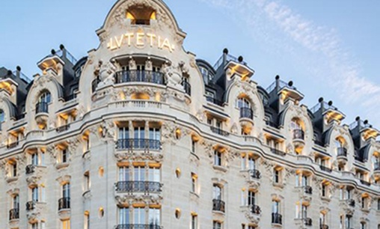
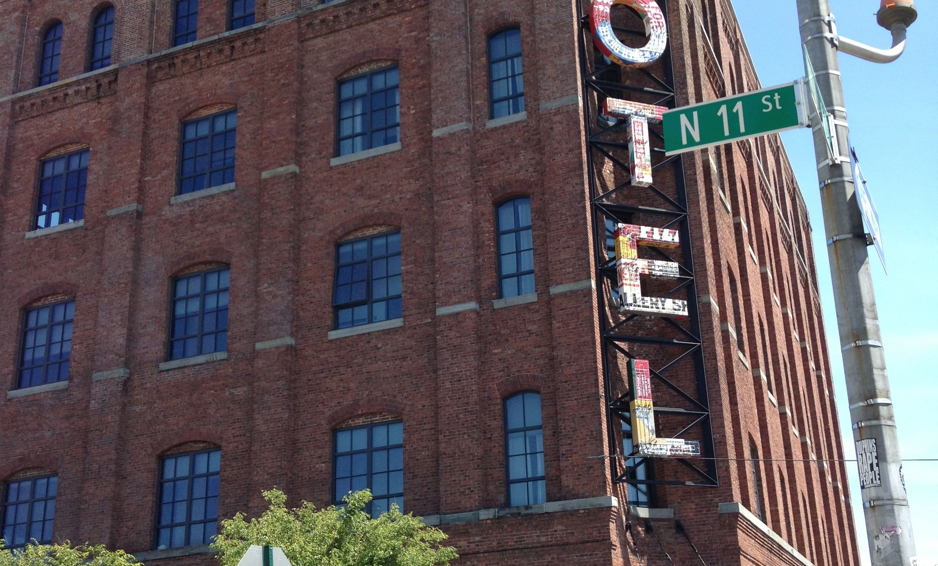
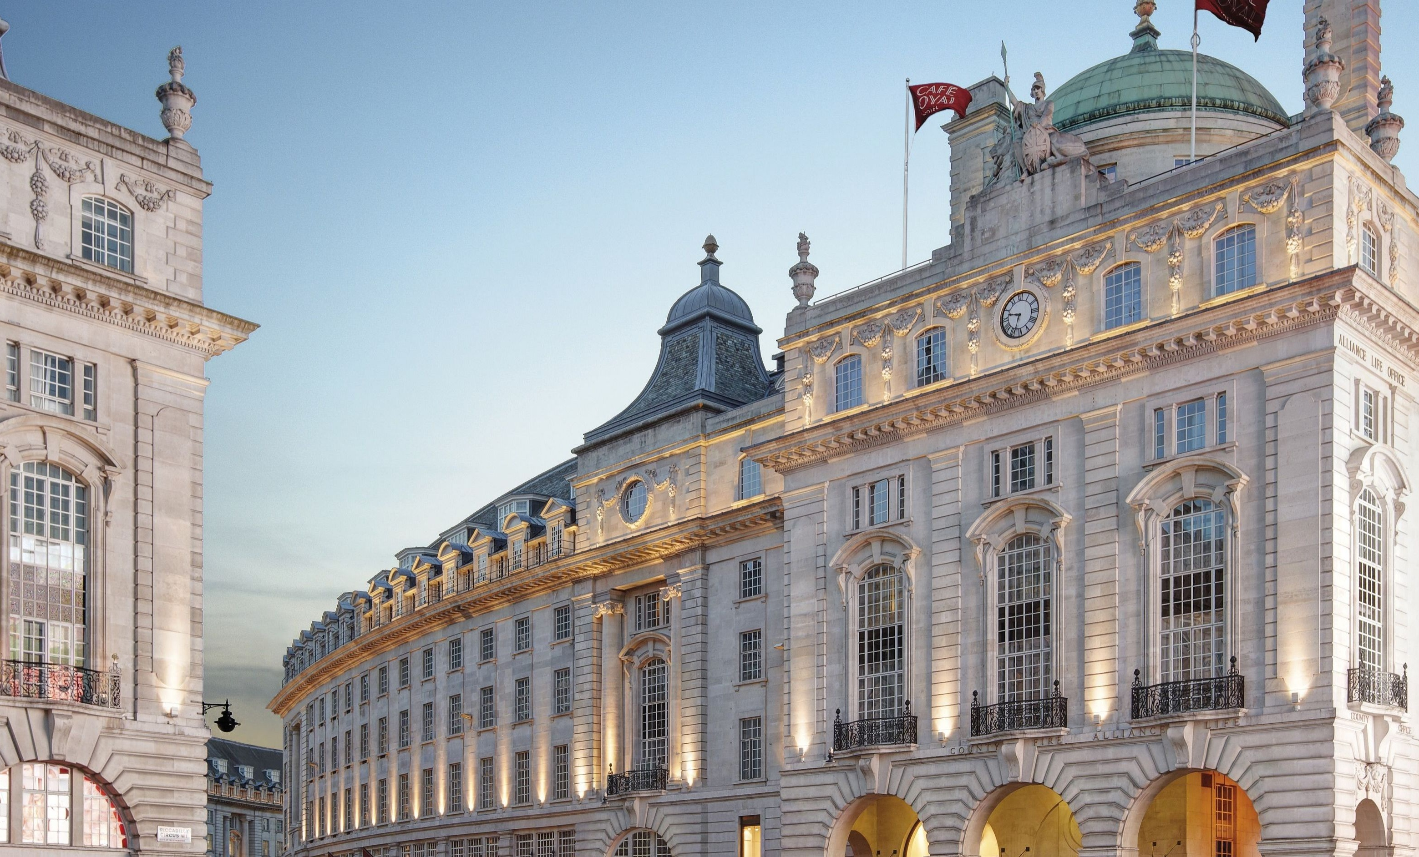
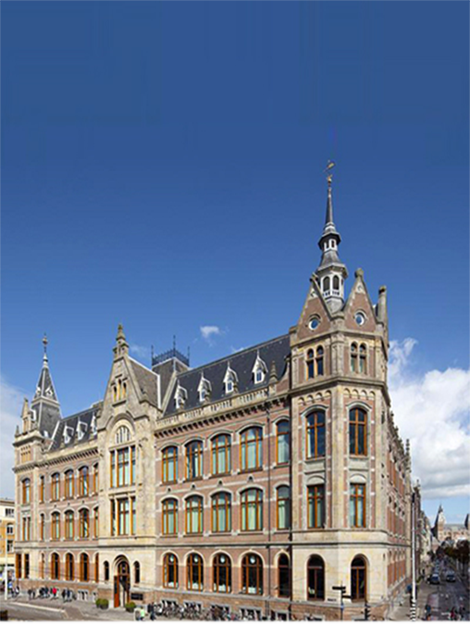
Algunas de nuestras referencias
POSICIONAMIENTO COMERCIAL
Referencias seleccionadas en hospitality
Hotel Arts Barcelona
Morpheus COD - Macau
Swissotel Amsterdam
Lutetia Paris
5 estrellas
5 estrellas
4 estrellas
5 estrellas
Wythe - New York
Hotel Cafe Royal – London
Conservatory by Mandarin Oriental
– Ámsterdam
4 estrellas
5 estrellas
5 estrellas
02
Dampf · OMEGA deck comercial
dampf-hotel.com

Slide 3
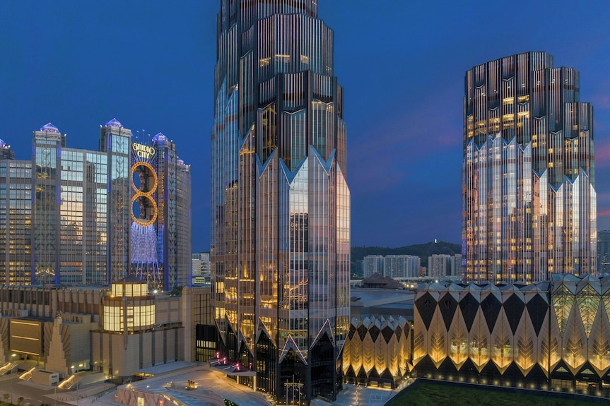

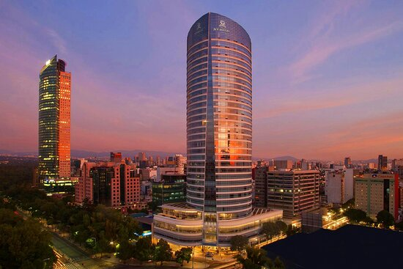

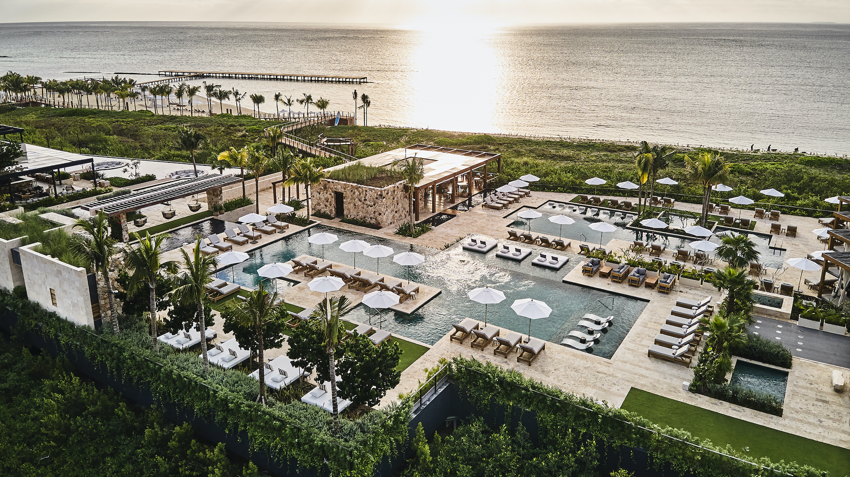
Algunas de nuestras referencias
POSICIONAMIENTO COMERCIAL
Referencias seleccionadas en hospitality
W Macau
NUWA COD - Macau
St. Regis Ciudad de México
5 estrellas
5 estrellas
5 estrellas
The View of Rotterdam - Países Bajos
Etéreo Riviera Maya by Auberge Resorts - Mexico
5 estrellas
5 estrellas
03
Dampf · OMEGA deck comercial
dampf-hotel.com

Slide 4
Amplificador premium para hospitality
POSICIONAMIENTO COMERCIAL
Una plataforma compacta por habitación para audio hospitality
Amplificador premium para hospitality
04
Dampf · OMEGA deck comercial
dampf-hotel.com

Slide 5



1 producto, 3 modos de instalación
POSICIONAMIENTO COMERCIAL
Audio independiente · streamer / receptor · integrado o multi-zona
Audio independiente
Streamer / receptor
Integrado o multi-zona
Configuración para habitación o suite: audio de TV, streaming para huéspedes y altavoces pasivos.
Use Omega como amplificador de streaming o previo mediante salida RCA.
Controlado desde AV, IPTV, GRMS o agrupado por habitaciones y zonas.
1 producto, 3 modos de instalación
05
Dampf · OMEGA deck comercial
dampf-hotel.com

Slide 6
Omega en una frase
POSICIONAMIENTO COMERCIAL
Deck comercial Omega
Omega es un bloque compacto de audio hospitality que combina audio de TV, música para huéspedes, streaming en red, amplificación y control de terceros en un producto orientado a proyectos.
HABITACIONES
SUITES
ÁREAS PÚBLICAS PEQUEÑAS
INTEGRACIÓN
ROLL-OUTS
06
Dampf · OMEGA deck comercial
dampf-hotel.com

Slide 7
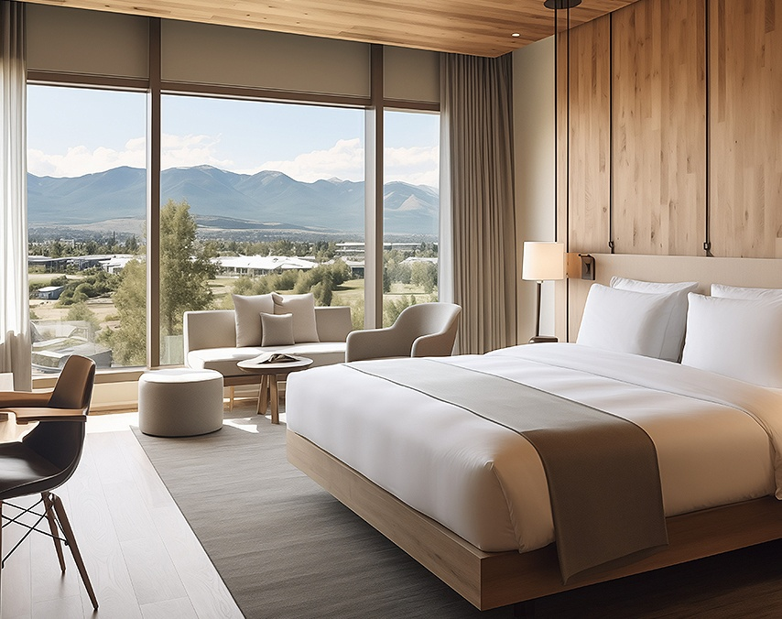

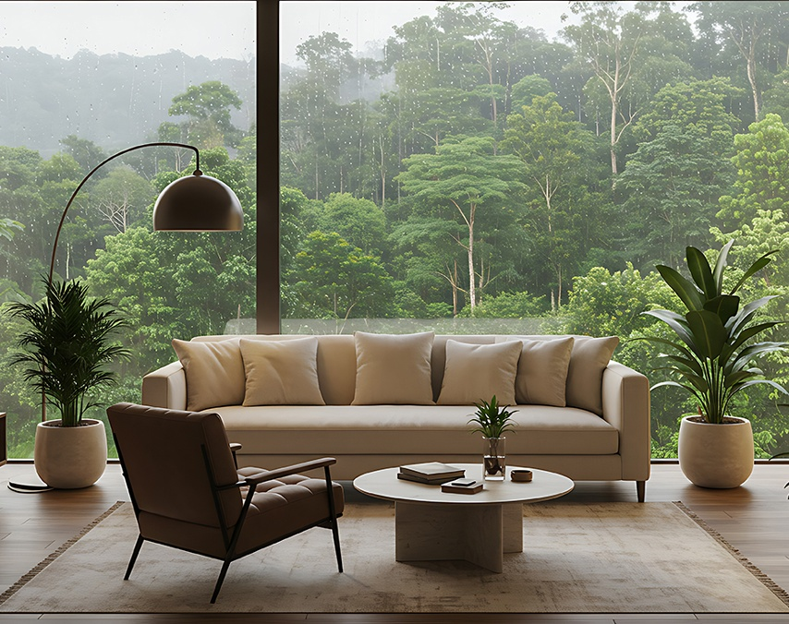
Amplificador premium para hospitality
POSICIONAMIENTO COMERCIAL
Áreas de aplicación principales
Habitaciones y suites
Áreas públicas pequeñas y medianas
Residencial y alquileres de lujo
07
Dampf · OMEGA deck comercial
dampf-hotel.com

Slide 8
Aplicaciones principales
POSICIONAMIENTO COMERCIAL
Lenguaje de casos de uso para ventas del distribuidor
Habitaciones de hotel
Suites y villas
Apartamentos con servicios
Mejor sonido de TV, Bluetooth para huéspedes, streaming, control de volumen e instalación oculta.
Experiencia de audio más premium, con sub-out y line-out para configuraciones de altavoces más amplias. App multiroom de usuario final disponible a finales de julio.
Música para huéspedes + audio de TV con configuración profesional y despliegue repetible. App multiroom de usuario final disponible a finales de julio.
Salas de reuniones
Áreas públicas pequeñas
Streamer / previo
Amplificador compacto para audio de pantalla, audio de portátil (DAC), Bluetooth y control sencillo. Se pueden enlazar varios Omega.
Lounges, gimnasios, wellness, retail, showrooms y pequeñas zonas F&B donde no se necesita un gran rack.
Use line-out para añadir Spotify Connect, AirPlay, DLNA y Bluetooth a sistemas de amplificación mayores.
08
Dampf · OMEGA deck comercial
dampf-hotel.com

Slide 9
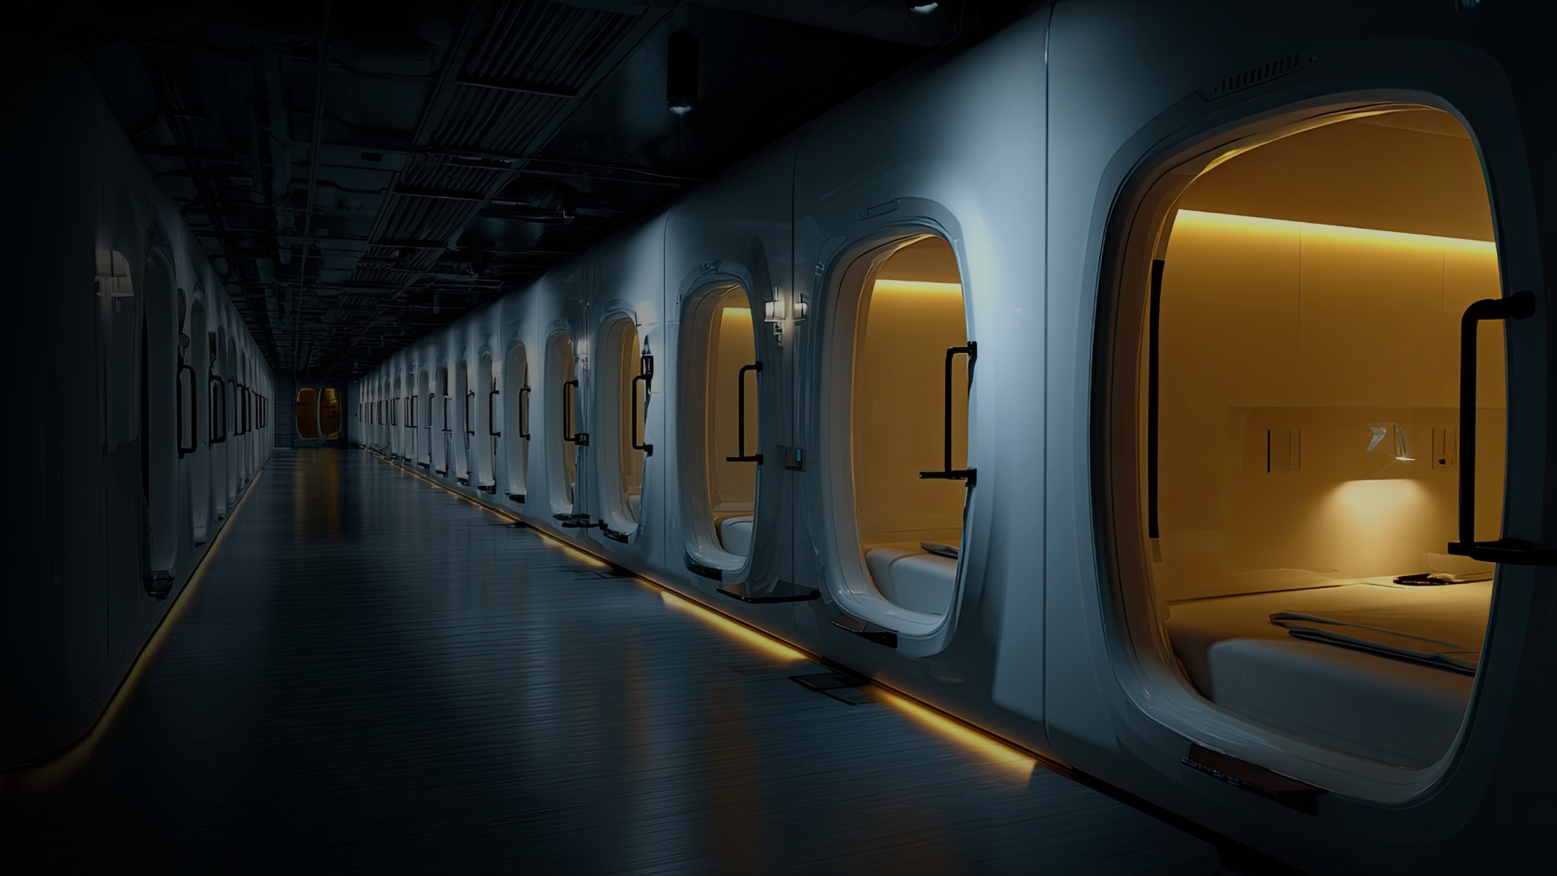
Caso destacado
Kepler Airport Pods
Omega como endpoint de audio controlado por app dentro de la experiencia del pod
Escenario
Kepler integró Omega directamente en su propia app para sleeping pods. Cuando un huésped entra en el pod, la app puede activar música de bienvenida / ambiente a través de Omega.
El huésped entra al pod → música de bienvenida → control desde la app → música personal por Bluetooth
Control del huésped: apagar la música ambiente en la app de Kepler o cambiar a Bluetooth y reproducir su propia música.
Método de integración: Kepler controla Omega con comandos HTTP, de modo que el comportamiento de audio sigue la lógica de gestión del pod.
Lógica de roll-out: el mismo enfoque puede repetirse en pods, villas, habitaciones de hotel y formatos hospitality compactos.
Conclusión comercial
Omega pasa a formar parte del recorrido del huésped, no es solo un amplificador.
Despliegue actual: aeropuerto de Malasia · aeropuerto de Estambul · se esperan más ubicaciones

Slide 10
Propuesta de valor
POSICIONAMIENTO COMERCIAL
Por qué Omega es diferente
Por qué Omega es diferente
Para el hotel
Para el integrador
Mejor audio para el huésped sin convertir la habitación en un ecosistema de app de consumo.
Un componente controlable que añade valor técnico y trabajo de puesta en marcha.
Un producto asequible para varias necesidades de audio por habitación
Precio adecuado para proyectos y roll-outs repetibles
Funciona con el propio portfolio de altavoces del distribuidor
Vías de integración para AV, IPTV, automatización y control de habitación
Puente entre streaming de consumo e instalaciones de pro-audio
Para el distribuidor
Para el consultor
Un producto que cubre un hueco en el portfolio y puede generar volumen de proyecto y más ventas de altavoces.
Una solución limpia por habitación donde audio de TV, streaming e integración quedan cubiertos.
09
Dampf · OMEGA deck comercial
dampf-hotel.com

Slide 11
Fortaleza competitiva de Omega
POSICIONAMIENTO COMERCIAL
Simplicidad residencial + control profesional para proyectos hospitality y villas de lujo
No posicione Omega como un “Sonos mejor” ni como un ecosistema BluOS más maduro. Posiciónelo como un bloque configurable de audio por habitación.
Operación hospitality / villa
Control listo para integración
Flexibilidad de proyecto y coste
Nombre Bluetooth, PIN y reseteo de emparejamiento
Activar / desactivar entradas y comportamiento de fuentes
Límites de volumen, EQ e instalación oculta
Uso sencillo para propietario, huésped o usuario de alquiler
HTTP, TCP/IP, RS232 / UART e IR
DLNA / UPnP y feedback de estado del reproductor
Control desde IPTV, GRMS o automatización
Interfaz propia en lugar de depender de una app de consumo
HDMI ARC, óptico, RCA, USB-C, BT, streaming
Salida de altavoz, sub-out y RCA line-out
Amplificador, streamer / previo o endpoint de audio
PVP €499 permite roll-outs repetibles
Propuesta de valor: Omega conecta el streaming de consumo con la integración profesional — fácil para el usuario, configurable y controlable para el instalador.
10
Dampf · OMEGA deck comercial
dampf-hotel.com

Slide 12
Streaming de consumo vs audio comercial
POSICIONAMIENTO COMERCIAL
Omega cubre el hueco de integración por habitación
Streaming de consumo
Posición de Omega
Audio comercial tradicional
Sonos / Bluesound
Amplificador de integración por habitación
Sistemas rack / 70V / DSP
App fuerte, marca fuerte y tracción residencial. Menos ideal para operación controlada de huéspedes e integración específica de proyecto.
TV + música para huéspedes + streaming + amplificador + control, con libertad para usar los altavoces del distribuidor y una solución AV más amplia.
Fuerte para audio central en áreas públicas. A menudo demasiado grande o pesado para habitaciones individuales y roll-outs compactos.
Omega lleva la comodidad del streaming moderno a proyectos hospitality y comerciales sin las limitaciones de un ecosistema de consumo cerrado ni la complejidad de un sistema centralizado tradicional.
11
Dampf · OMEGA deck comercial
dampf-hotel.com

Slide 13
Posicionamiento frente a Sonos y Bluesound
POSICIONAMIENTO COMERCIAL
Mensaje para el mercado: Omega destaca por encaje hospitality, integración abierta, E/S flexible y economía de roll-out.
OMEGA
SONOS AMP
BLUESOUND POWERNODE
BLUESOUND PRO B170S
Posición principal
Hospitality / integración
Audio residencial instalado
Streaming residencial premium
Música ambiente comercial
Amplificador
2 × 50 W @ 4/8 Ω
2 × 125 W @ 8 Ω
2 × 100 W @ 8 Ω
2 × 80 W @ 4/8 Ω; 70/100 V
Conexión TV
HDMI ARC + óptico
HDMI ARC
HDMI eARC
No indica HDMI
Fuentes locales
BT, RCA, USB-A, USB-C
RCA line-in
BT, USB-C, analógico/digital
Analógico + USB-A
Control de proyecto abierto
HTTP, TCP/IP, RS232/UART, IR
Integraciones de partners
Drivers para sistemas de control principales
Drivers para sistemas de control principales
Salidas line / sub
RCA line-out + sub-out
Sub-out
Opciones sub / pre-out
Sub-out
Ventaja principal
Bloque flexible para proyectos (€499)
Marca + app madura (€799)
BluOS + Hi-Fi premium (€1199)
Ecosistema comercial + 70/100 V (€1100–1400)
Mensaje para el mercado: Sonos y Bluesound lideran por ecosistema. Omega lidera por encaje hospitality, integración abierta, E/S flexible y economía de roll-out.
12
Dampf · OMEGA deck comercial
dampf-hotel.com

Slide 14
Drivers establecidos o control directo de proyecto
POSICIONAMIENTO COMERCIAL
Omega ofrece lógica de control directa por habitación alrededor del propio amplificador
Sonos / Bluesound
Omega
RUTA DE ECOSISTEMA MADURO
LÓGICA DIRECTA DE PROYECTO
Drivers listos para plataformas como Control4, Crestron, RTI y URC
Ruta rápida para proyectos estándar de automatización residencial
App y ecosistemas multiroom maduros
Menos desarrollo a medida para casos de uso comunes
Control directo HTTP, TCP/IP, RS232/UART, IR y DLNA/UPnP
Feedback de fuente, volumen y reproducción a nivel de amplificador
Lógica a medida para TV, control de habitación, IPTV, GRMS o villas
Entradas, límites y comportamiento del sistema definidos por el instalador
Mensaje clave: Omega aporta valor cuando el integrador quiere que el amplificador siga la lógica específica de la habitación, villa o proyecto hospitality.
13
Dampf · OMEGA deck comercial
dampf-hotel.com

Slide 15
Por qué Omega interesa a un distribuidor
POSICIONAMIENTO COMERCIAL
La oportunidad es el ecosistema de proyecto alrededor del amplificador
Hueco en el portfolio
Pedidos de proyecto
Solución propia
Entre productos de streaming de consumo y sistemas comerciales de audio más grandes.
Habitaciones de hotel, suites, apartamentos con servicios y roll-outs repetibles en zonas pequeñas.
Combine Omega con el portfolio de altavoces, control e instalación del distribuidor.
Valor para el integrador
Venta cruzada
Flexibilidad comercial
Configuración, programación y puesta en marcha siguen siendo servicios profesionales.
Altavoces, subwoofers, cableado, control, productos de red y soporte.
Propuesta de proyecto escalable donde los productos de consumo premium pueden ser demasiado caros o restrictivos.
PROPUESTA DE VALOR | Audio de TV + streaming + amplificación + integración en una plataforma compacta orientada a proyectos.
14
Dampf · OMEGA deck comercial
dampf-hotel.com

Slide 16
Más valor para el distribuidor
POSICIONAMIENTO COMERCIAL
Una plataforma escalable de audio hospitality que genera trabajo de proyecto, no solo margen de producto
Hueco en el portfolio
Volumen de proyecto
Arrastre de altavoces
Un producto entre streaming de consumo y audio comercial clásico.
Adecuado para despliegues de 20, 50 o 100+ habitaciones, no solo ventas retail puntuales.
Omega permite al distribuidor vincular sus propias marcas de altavoces y accesorios.
Valor para el integrador
Diferenciación comercial
Propiedad de la solución
Configuración, puesta en marcha e integración protegen el papel del instalador.
No es otro amplificador commodity; es una solución de proyecto con una historia más clara.
El distribuidor puede construir la solución completa de habitación alrededor de Omega.
15
Dampf · OMEGA deck comercial
dampf-hotel.com

Slide 17
Matriz de posicionamiento de producto
POSICIONAMIENTO COMERCIAL
Dónde se sitúa Omega frente a Sonos, Bluesound y el audio comercial tradicional
Área pública / centralizado
Audio comercial tradicional
depende del proyecto
Bluesound Pro B170S
€1,100–€1,450
Bluesound POWERNODE
€999–€1,199
OMEGA
€499
Sonos Amp
€799
Habitación / distribuido
Consumo / app-led
Profesional / integración
Omega: control pro/integración con coste de roll-out por habitación
Precios públicos indicativos. Precios de proyecto, descuentos y tratamiento de IVA pueden variar.
16
Dampf · OMEGA deck comercial
dampf-hotel.com

Slide 18
Mensajes de venta por audiencia
POSICIONAMIENTO COMERCIAL
Frases prácticas para el equipo del distribuidor
Operador hotelero
Integrador de sistemas
“Mejore la experiencia de audio en la habitación hasta el nivel que los huéspedes esperan en casa: mejor sonido de TV, reproducción musical de alta calidad y uso sencillo, mientras el hotel mantiene el control del sistema.”
“Use un componente compacto para sonido de TV, música del huésped, streaming en red y control externo.”
Equipo comercial del distribuidor
Consultor / prescriptor
“Posicione Omega donde Sonos es demasiado consumer-led y Bluesound demasiado ecosystem-led o caro para el proyecto.”
“Un bloque de audio hospitality por habitación con múltiples vías de control y elección flexible de altavoces.”
Promotor hotelero
“Una especificación repetible que escala de habitación piloto a roll-out completo.”
17
Dampf · OMEGA deck comercial
dampf-hotel.com

Slide 19
Objeciones esperadas y respuestas claras
POSICIONAMIENTO COMERCIAL
Respuestas simples sin prometer de más
“Sonos y Bluesound son más conocidos.”
“¿La app es igual de madura?”
Correcto. Omega no se vende por reconocimiento de marca; se vende por encaje de proyecto, integración y despliegue escalable.
No. Sonos/BluOS lideran en software de consumo. La fortaleza de Omega es el control de instalador y el encaje en aplicaciones hospitality.
“¿Por qué no usar un amplificador comercial?”
“¿Podemos integrarlo?”
Para grandes áreas públicas, a veces sí. Para TV + música + streaming + control por habitación, Omega es más compacto.
Sí: consulte los manuales. Omega soporta HTTP, TCP/IP, RS232/UART, UPnP/DLNA, IR y control por navegador.
18
Dampf · OMEGA deck comercial
dampf-hotel.com

Slide 20
Cómo abordar el mercado
POSICIONAMIENTO COMERCIAL
Venda Omega mediante conversaciones de proyecto, no solo como amplificador de streaming
Canales objetivo
Mejores primeros proyectos
Integradores AV hoteleros
Consultores hospitality
Partners IPTV / GRMS
Instaladores de audio comercial
Proveedores de contenido musical
Contratistas de fit-out
Habitaciones piloto
Reformas
Pequeños hoteles de lujo
Apartamentos con servicios
Suites y villas
Pequeño retail y restaurantes
Mejoras de salas de reuniones y oficinas
Piloto de roll-out
19
Dampf · OMEGA deck comercial
dampf-hotel.com

Slide 21
Declaración final de posicionamiento
POSICIONAMIENTO COMERCIAL
La historia comercial en una diapositiva
Omega ofrece a los distribuidores una plataforma escalable de audio hospitality: compacta para habitaciones, flexible para integradores y comercialmente realista para roll-outs.
No lo venda solo como
Véndalo como
Un Sonos más barato
Un Bluesound más barato
Un amplificador de streaming genérico
Un amplificador de integración hospitality
Un bloque de audio por habitación
Una solución de proyecto para despliegues repetibles
Siguiente paso: validar la historia comercial con una demo técnica — multiroom, HTTP/status, DLNA y ejemplos de integración.
20
Dampf · OMEGA deck comercial
dampf-hotel.com

